Slide 1

IVDR - jak se prakticky připravit na používání komerčních a in-house diagnostických prostředků
RNDr. Veronika Kanderová, Ph.D.
Klinika dětské hematologie a onkologie 2.LF UK a FN Motol
Childhood Leukaemia Investigation Prague
CLIP - Cytometrie
V Úvalu 84
150 06 Praha 5
tel: (00420) 22443 6487
http://clip.lf2.cuni.cz/

Slide 2
Komerční in vitro diagnostické (IVD) prostředky
Pokud používáme komerční prostředky validované podle IVDR:
musíme postupovat přesně podle návodu výrobce
jakákoli malá odchylka (změna vzorku (krev/kd), objemu, titrace protilátky, přidání protilátky, primeru, …) - stáváme se „výrobcem in-house (IH) IVD prostředku“ a musíme jej validovat pro diagnostické (dg.) použití

Slide 3
Interní (in-house) in vitro diagnostické prostředky
Pokud komerční výrobce nebude nadále nabízet námi používané prostředky validované podle požadavků IVDR, jsme nuceni naše in-house IVD prostředky validovat pro dg. použití
v laboratoři
dodržet požadavky článku 5.5 IVDR:
určený účel a klasifikační zařazení
bezpečnost a funkční způsobilost

Slide 4
Článek 5.5 IVDR
Laboratoř musí mít zaveden Systém řízení kvality + ISO 15189 / akreditace ČIA nebo registrace NASKL (do 5/2024)
Musíme doložit, že specifické potřeby cílové skupiny pacientů nelze zajistit komerčně dostupným IVDR prostředkem (odklad do 2028, možná 2030)
Náš in-house IVD prostředek nesmíme poskytnout jiné instituci (jinému zdravotnickému zařízení) - vztahuje se na prostředek a metodu, ne na výsledek (do 5/2022)
Vypracujeme prohlášení, že naše in-house IVD prostředky splňují obecné požadavky na bezpečnost a funkční způsobilost (Příloha I,
do 5/2024)
Všechny používané in-house IVD prostředky musí být takto validované - nároky na dokumentaci (do 5/2024)

Slide 5


Co to znamená prakticky?
Vytvořit seznam in-house IVD prostředků + v jakých metodách se používají
Zkumavka s kombinacemi sušených fluorescenčně značených protilátek
Rozhodnout, zda in-house IVD prostředky validovat jednotlivě nebo v sestavě (pro metodu nebo skupinu pacientů)
Sestava několika zkumavek s protilátkami a analyzačního sw
Vytvořit požadovanou dokumentaci

Slide 6
QA
Pokud validuji Sestavu, musím ji při každém vyšetření použít celou?
Nemusím, ale musím to mít popsané v dokumentaci.
V metodickém (m) SOP přesně popíšu analýzu dat (preference použitých zkumavek (kombinací protilátek) a gejtovací strategii)
Např. První zkumavka je screenovací, tu analyzuji jako první.
Podle výsledku první zkumavky se rozhoduji, zda pokračuji ve
vyšetření a nastavuji další zkumavky - např. pro detailní
charakterizaci B- , T- nebo myelo-řady (ať už maligní nebo
nemaligní).
Ve Validačním protokolu (v sekci Klinická způsobilost) popíšu preference použití jednotlivých zkumavek/kombinací protilátek na reálných vzorcích (např. pacient s malignitou, pacient bez malignity, zdravý vzorek apod.).

Slide 7
Dokumentace pro in-house IVD prostředky
Příklad:
IH IVD prostředek pro Imunofenotypizaci lymfocytů při podezření na vrozenou či získanou poruchu imunity (sestava 5 zkumavek a sw)
4 dokumenty:
Základní dokument popisující pracoviště, in-house IVD prostředek, jeho návrh, vývoj a výrobu, klasifikační zařazení a rizikovou třídu a plnění požadavků na bezpečnost a funkční způsobilost podle Přílohy I IVDR (bod po bodu)

Slide 8
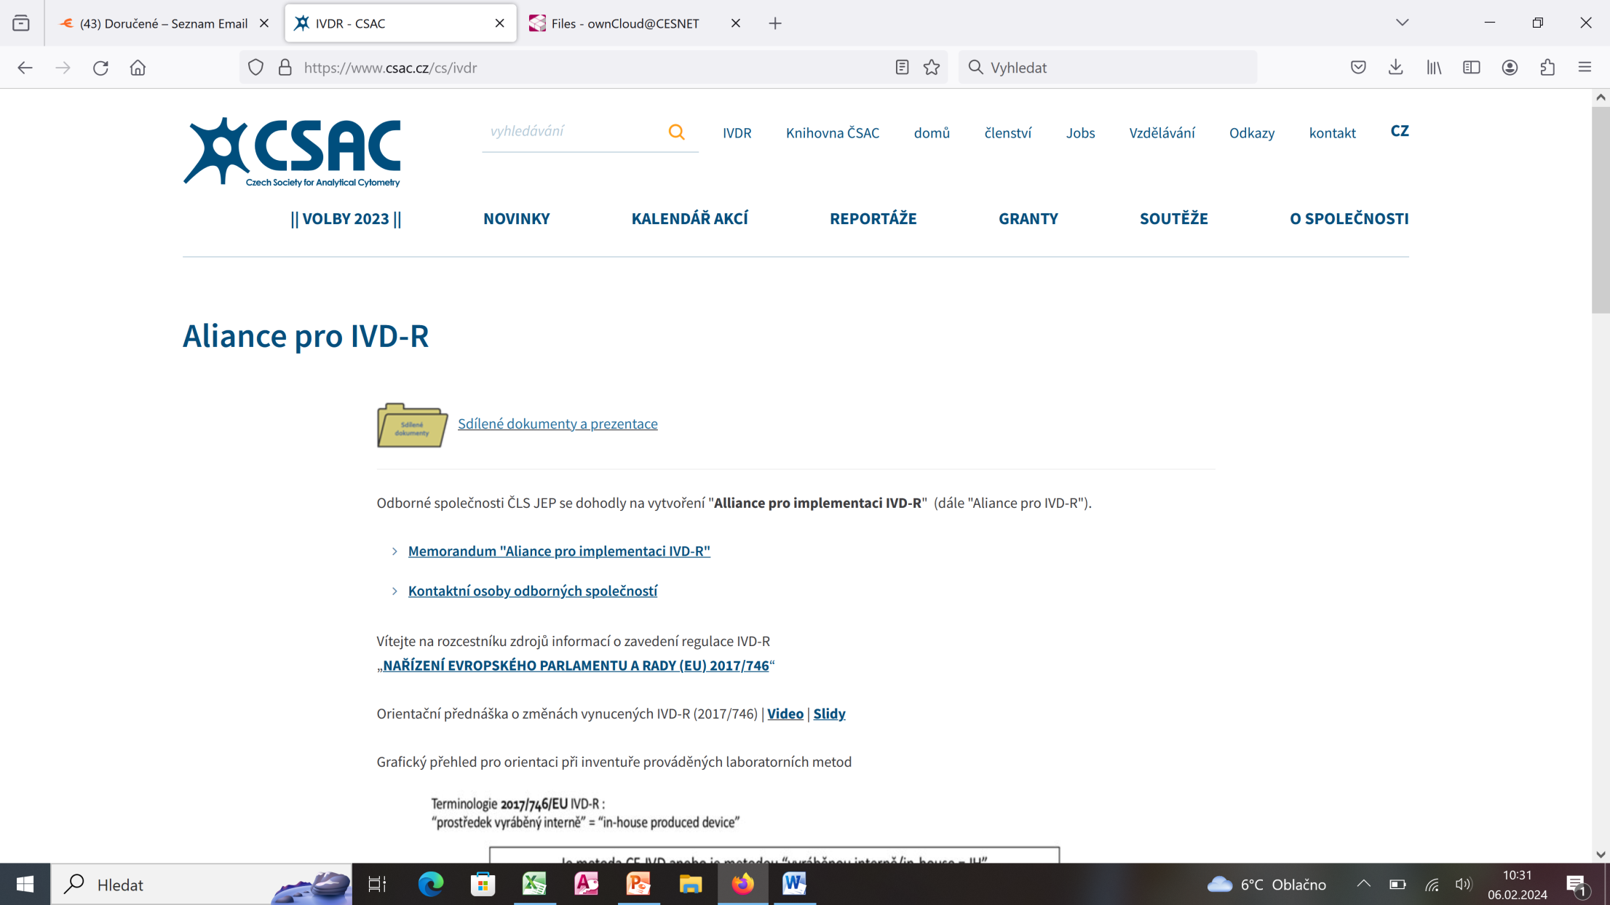
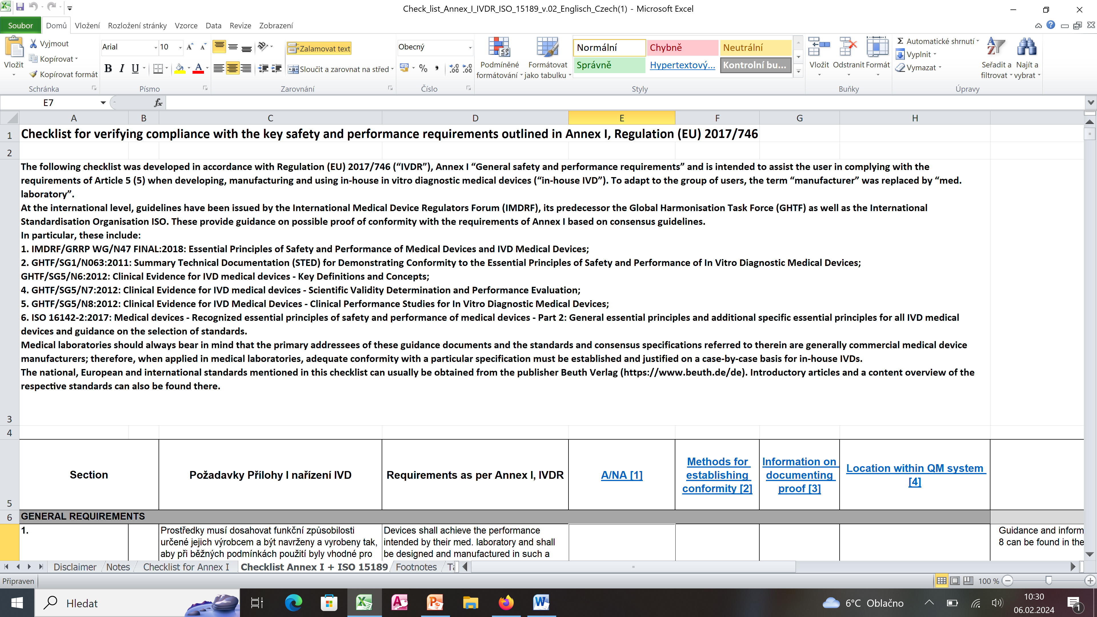
Notes:
Na stránkách ČSAC najdete excelovou tabulku, kde jsou bod po bodě vyjmenované požadavky Přílohy I IVDR. K nim si můžete doplnit, ve které části vaší dokumentace systému managementu kvality daný požadavek řešíte.

Slide 9
Dokumentace pro in-house IVD prostředky
2) Metodický SOP pro metodu, ve které se in-house IVD prostředek
používá
Určený účel
Princip testu
Typ primárního vzorku
Popis IH IVD prostředku
Pomocné reagencie / chemikálie
Přístroje a pomocná zařízení
Metrologická návaznost
Pracovní postup = Návod k použití podle 20.4 Přílohy I IVDR
Systém kontroly kvality (validace/verifikace/návaznost na
dostupný referenční materiál)
Referenční rozmezí (pokud je relevantní)
Interference a zkřížené reakce
Analýza a vyhodnocení dat, validace analyzačního sw
Vznikající dokumentace a vydávání výsledků vyšetření

Slide 10
Dokumentace pro in-house IVD prostředky
3) Validační protokol
  Prokázání vědecké platnosti - návaznost na nejnovější světové vědecké poznatky (A4 textu s citacemi)
  najdete např. na Pubmed https://pubmed.ncbi.nlm.nih.gov/
  Prokázání analytické způsobilosti - výsledky testování vybraných parametrů relevantních pro dané vyšetření
  opakovatelnost v sérii
  reproducibilita v čase
  robustnost
  senzitivita
  specifita (specifita protilátek viz https://hcdm.org/index.php)
  návaznost na referenční materiál (verifikace), aj.
  Prokázání klinické způsobilosti
  návaznost na EKK
  spoluvytváření celkového diagnostického nálezu
  před a v průběhu léčby
  (dg. senzitivita/specifita,
  porovnání s jinou klinicky ekvivalentní metodou, aj.)

Slide 11
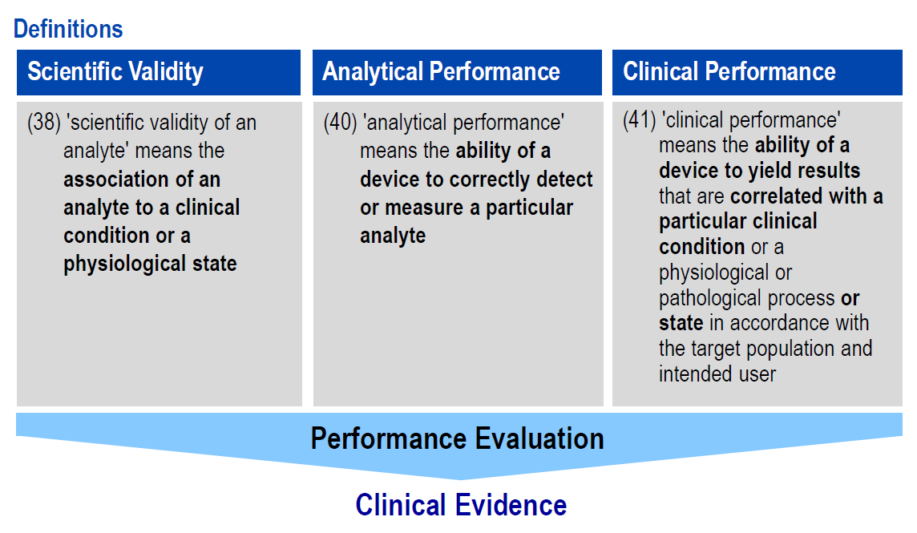
Hodnocení funkční způsobilosti
Prokázání vědecké platnosti
Prokázání analytické způsobilosti
Prokázání klinické způsobilosti
PERFORMANCE DATA
analytical sensitivity, analytical specificity, trueness (bias), precision (repeatability and reproducibility), accuracy (resulting from trueness and precision), limits of detection and quantitation, measuring range, linearity, cut-off, including determination of
appropriate criteria for specimen collection and handling and control of known relevant endogenous and exogenous interference,
cross- reactions
CLINICAL STUDY
diagnostic sensitivity, diagnostic specificity, positive predictive value, negative predictive value, likelihood ratio,
expected values in normal and affected populations
PAPER
Published clinical studies on scientific value of the respective analyte in the specific clinical setting.
Expert statements.

Slide 12
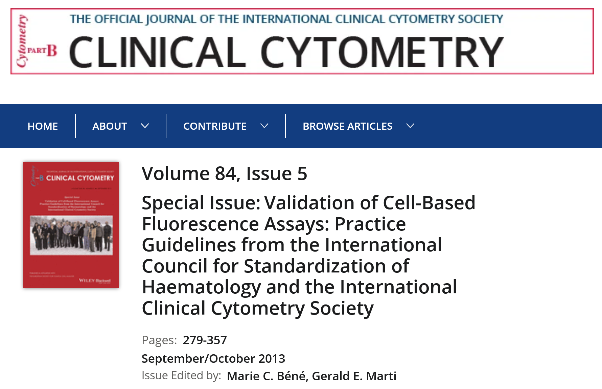
Mezinárodní doporučení

Slide 13
Dokumentace pro in-house IVD prostředky
4) Analýza rizik
navázat na Analýzu rizik ve vašem SMK
Příklady rizik v tabulce:

Slide 14
Dokumentace pro in-house IVD prostředky
4) Analýza rizik

Slide 15
Dokumentace pro in-house IVD prostředky
4) Analýza rizik
Analýza poměru přínosů a rizik
<
Zbytková rizika
související s použitím IH IVD
Klinická významnost vyšetření
Standardizované vyšetření
Rychlé vydání výsledku
Rychlé stanovení diagnózy
Včasné zahájení léčby

Slide 16
Dokumentace pro in-house IVD prostředky
5) Další možná dokumentace
Validační protokol analyzačního sw
Dokumenty z výroby
Porovnávání vyrobených šarží
Testování stability, aj.

Slide 17
Závěr
Připravit požadovanou dokumentaci je časově i finančně náročné, ale může nám v laboratorní praxi i pomoci
1) Popis pracoviště, in-house IVD prostředku, jeho návrhu, vývoje a výroby, klasifikační zařazení a riziková třída a plnění požadavků na bezpečnost a funkční způsobilost podle Přílohy I IVDR
2) mSOP = návod k použití
3) Validační protokol
4) Analýza rizik včetně Analýzy poměru přínosů a rizik
Snažme se validovat IH IVD prostředky co nejjednodušeji (počet parametrů, počet pacientských vzorků a kontrolních vzorků, …), ale s jistotou, že test bude analyticky správný, bude dávat správné výsledky a bude nápomocný při stanovení dg. a monitoraci léčby. Protože je to laboratoř a její pracovníci, kteří vždy ručí za správnost vydávaného výsledku.

Slide 18
Odkazy
Česká společnost pro analytickou cytometrii
https://www.csac.cz/cs/ivdr
Znění IVDR:
https://eur-lex.europa.eu/legal-content/cs/TXT/?uri=CELEX%3A32017R0746
MDCG 2022-2
Guidance on general principles of clinical evidence for In Vitro Diagnostic medical devices (IVDs)
https://health.ec.europa.eu/system/files/2022-01/mdcg_2022-2_en.pdf

